Slide 1
Федеральное государственное бюджетное образовательное учреждение высшего образования «Красноярский государственный медицинский университет» имени профессора В.Ф. Войно-Ясенецкого Министерства здравоохранения Российской Федерации Фармацевтический колледж
Возбудители воздушно-капельных инфекций. Туберкулез
2020

Slide 2
План лекции
Статистика заболеваемости туберкулезом по РФ
Общая характеристика микобактерий
Характеристика микобактерий туберкулеза
Патогенез, клинические формы и профилактика туберкулеза
Основные методы диагностики туберкулеза

Slide 3
Статистика заболеваемости туберкулезом по РФ
По данным Государственного доклада «О состоянии санитарно-эпидемиологического благополучия населения в РФ в 2018 году»
показатель заболеваемости составил 44,06 на 100 тыс. населения, при среднемноголетнем показателе 64,43 (наблюдается тенденция к снижению)
В Дальневосточном, Сибирском и Уральском федеральных округах продолжает регистрироваться наиболее высокая заболеваемость активным туберкулезом: 80,95, 75,86, и 61,61 на 100 тыс. населения соответственно.
Ежегодный охват своевременной вакцинацией против туберкулеза в целом по стране составляет более 95 %

Slide 4
Общая характеристика микобактерий
Семейство микобактерий имеет вид тонких, иногда ветвистых палочек, грам+, спор не образуют
Кислото-щелоче- и спиртоустойчивы на счет большого содержания (40%) в клеточной стенке липидов. За счет этого очень устойчивы во внешней среде
Не подвергаются дезинфекции обычными дез.средствами, при кипячении погибают
Медленно растут на питательных средах (более 2-х недель)

Slide 5
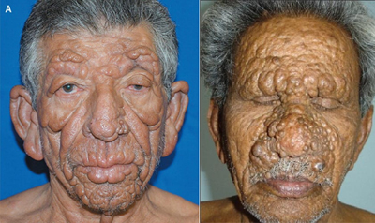
Общая характеристика микобактерий
5. Заболевания (туберкулез и лепра) носят хронический характер
6. Лечение длительное (более 1 года) специальными антибиотиками
7. Иммунитет носит нестерильный характер
На фото
больной
лепрой

Slide 6
Микобактерии туберкулеза
Семейство – Mycobacteriaceae
Род – Mycobacterium
Виды – Mycobacterium tuberculosis (человеческий)
Mycobacterium bovis (бычий)
Mycobacterium avium (птичий)

Slide 7
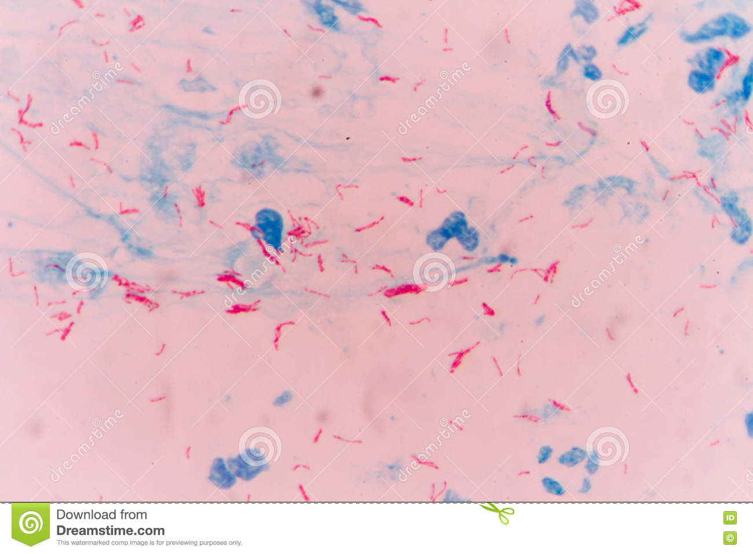
Морфологические свойства микобактерий туберкулеза
Тонкие грам+ палочки
разной длинны от 1,5 до 4 мкм
Неподвижные
Спор и капсул не образуют
Плохо окрашиваются
анилиновыми красителями
Окрашиваются по методу
Циля-Нильсена (как споры)
в красный цвет

Slide 8
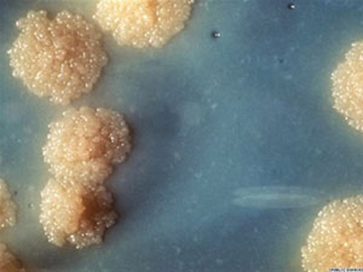
Культуральные свойства
Аэробы
Требовательны к питательным средам, растут медленно (более 2-х недель)
Среды с добавлением глицерина, яичной смеси (Левенштейна-Йенсена, Финна)
Колонии сухие морщинистые кремового цвета с приподнятым верхом и неровными краями
На жидких средах растут в виде морщинистой ломкой пленки

Slide 9
Ферментативные и антигенные свойства
Биохимически малоактивны (изучение ферментативных свойств не имеет диагностического значения)
2. Вырабатывают эндотоксин – туберкулин, обладающий свойствами аллергена. Его используют для диагностики туберкулеза при постановке реакции Манту
3. Вирулентные штаммы содержат особый липид корд-фактор, который способствует склеиванию микобактерий и росту их в виде кос и тяжей (диагностический признак)
4. Имеют только О-антигены, которые вызывают выработку антител в очень малых концентрациях. Поэтому серологические реакции практически не используются для диагностики туберкулеза

Slide 10
Устойчивость во внешней среде, источники инфекции, пути передачи микобактерий туберкулеза
Во внешней среде самые устойчивые из неспороносных форм бактерий (в высохшей мокроте сохраняются до 1 года). В пробах воздуха закрытых помещений почти всегда можно обнаружить палочки туберкулеза
Погибают при кипячении через 5 минут, при дезинфекции – не гибнут
Источник – больной открытой формой туберкулеза
Пути передачи: воздушно-капельный, контактно-бытовой, редко – пищевой и транспланцентарный (от матери к плоду)
Входные ворота: слизистые оболочки бронхов, легкие; при пищевом пути передачи - ЖКТ

Slide 11
Клинические формы туберкулеза
Заболевание носит хронический характер с длительным инкубационным периодом (до 1 года)
Наиболее часто встречаются легочные формы туберкулеза
К внелегочным относятся: туберкулез желудка и кишечника, почек, костей, мозговых оболочек, кожи и других органов
При закрытой форме – микобактерии локализованы в обызвествленном «очаге Гона», не распространяются по организму, не выделяются с мокротой, мочой, кровью. Поэтому такой больной не заразен
При открытой форме – начинается некроз туберкулезных бугорков и бактерии попадают в кровь, мокроту, мочу (больной заразен)

Slide 12
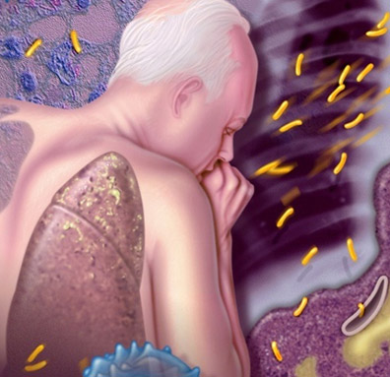
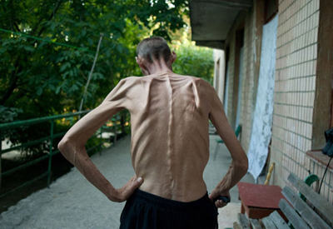
Клиника туберкулеза
На начальном этапе – слабость, потливость, субфебрильная температура
Сухой кашель
При переходе в открытую форму – в мокроте появляется кровь, лихорадка
При отсутствии лечения – летальный исход (на фото – последняя стадия туберкулеза)

Slide 13
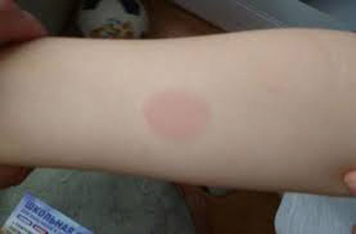
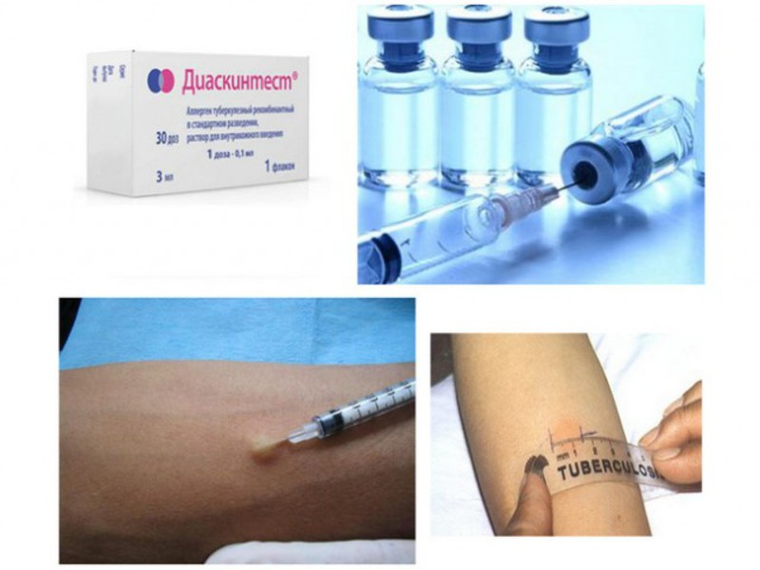
Профилактика туберкулеза
Вакцинация всех детей при выписке из роддома вакциной БЦЖ – содержит живые ослабленные микобактерии
Проба Манту или современный вариант аллергической пробы Диаскин-тест (более точный и специфичный)
Ежегодная флюорография

Slide 14
Методы диагностики туберкулеза
Микроскопия мокроты
Люминесцентно-микроскопический
Бактериологический (посев на среды)
Метод микрокультур Прайса
Автоматизированная система культивирования микобактерий с использованием BACTEC-960 (сокращает время роста колоний)
Полимеразно-цепная реакция (ПЦР)

Slide 15
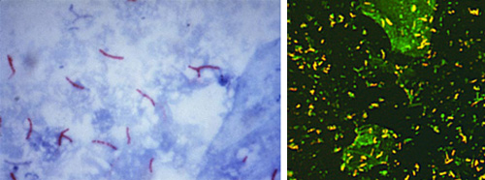
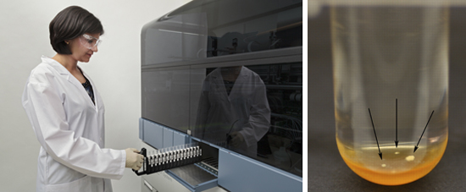
Методы диагностики туберкулеза
Микроскопия мокроты
Автоматизированная система BACTEC-960

Slide 16
Контрольные вопросы
1. Причина устойчивости микобактерий
2. Морфологические признаки микобактерий туберкулеза
3. Пути заражения туберкулезом
4. Из чего состоит вакцина БЦЖ, кому вводится?
5. Методы диагностики туберкулеза
6. В чем заключаются отличия между закрытой и открытой формой туберкулеза?

Slide 17
Домашнее задание
Учебник Черкес Ф.К. Микробиология, стр. 376-386

